Slide 1
“BEYAZ BAYRAK”

Slide 2
BEYAZ BAYRAK İŞBİRLİĞİ PROTOKOLÜ
Millî Eğitim Bakanlığı ile Sağlık Bakanlığı arasında 2006 yılından itibaren uygulanmakta olan “Beyaz Bayrak İşbirliği protokolü” 08.06.2015 tarihinden itibaren 4 yıl süreyle geçerli olmak üzere yeniden imzalanarak yürürlüğe konulmuştur.

Slide 3
Taraflar-Yetkili Birimler
Türkiye Halk Sağlığı Kurumu
Mesleki ve Teknik Eğitim Genel Müdürlüğü

Slide 4
EĞİTİM KURUMLARI
T.C. Milli Eğitim Bakanlığına bağlı kamu ve özel;
Okul öncesi, ilkokul, ortaokul ve liseler
Mesleki eğitim merkezi, halk eğitim merkezi, eğitim uygulama okulu ve iş sağlığı eğitim merkezleri
ÖRGÜN VE YAYGIN EĞİTİM KURUMLARI

Slide 5
AMAÇLAR
Eğitim kurumlarını, temizlik ve hijyen konusunda teşvik etmek.
Toplum sağlığını korumak ve geliştirmek
Yaşam kalitesini yükseltmek
Yeterli eğitim almış sağlıklı nesiller yetiştirmek.

Slide 6
DENETİM KOMİSYONU
Koordinatör:
İl Milli Eğitim Müdürlüğünce görevlendirilen kişi.
Denetim Komisyonu Üyeleri:
Halk Sağlığı ve İl Milli Eğitim Müdürlüklerinden ikişer görevli olmak üzere 4 (dört) kişiden oluşur.
Görevi:
“Beyaz Bayrak Eğitim Kurumu Eğitim Kurumu Denetim Formu” kriterlerine göre başvuruları değerlendirmek.

Slide 7
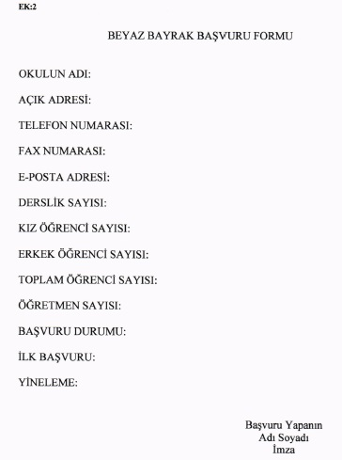
BEYAZ BAYRAK ALMA SÜRECİ
Eğitim kurumları İl veya İlçe Milli Eğitim Müdürlüklerine başvuru yapar.

Slide 8
BEYAZ BAYRAK ALMA SÜRECİ
2) Başvurudan itibaren 2 ay içerisinde denetim gerçekleştirilir.
3) Denetim yapılacak tarih aralığı eğitim kurumlarına bildirilir.
4) Eğitim-Öğretim yılı kapsamındaki her dönemin ilk ve son haftası değerlendirme YAPILMAZ.

Slide 9
BEYAZ BAYRAK ALMA SÜRECİ
5) Değerlendirme Sonucu “Beyaz Bayrak” almaya hak kazanan eğitim kurumlarına 3 yıl geçerli olmak üzere ;
Sertifika (MEB)
Beyaz Bayrak (SB)
Pirinç Levha (SB) verilir.

Slide 10
BEYAZ BAYRAK ALMA SÜRECİ
3

Slide 11
BEYAZ BAYRAK ALMA SÜRECİ

Slide 12
BEYAZ BAYRAK ALMA SÜRECİ

Slide 13
BEYAZ BAYRAK ALMA SÜRECİ
6) 3 yıl boyunca periyodik denetimler yapılır.
7) 3 yıl sonunda tekrar başvuru yapılır, denetim sonucunda kriterler devam etmiyorsa veya başvuru yapılmamışsa “Pirinç Levha” ve “Beyaz Bayrak” geri alınır.

Slide 14
BEYAZ BAYRAK ALMA SÜRECİ
8) Değerlendirme Sonucu gerekli puanı alamayan eğitim kurumları, denetimden en az 3 ay sonra tekrar başvuru yapabilir.
9) Düzenlenen denetim formları değerlendirme yapıldıktan sonra eğitim kurumlarına bildirilir.

Slide 15
BEYAZ BAYRAK ALMA SÜRECİ
10) Aynı bina içerisinde anaokulu, ilkokul, ortaokul ve lisesi bulunan eğitim kurumları başvurularını bu bölümler için ayrı ayrı yapar.
11) Bunların değerlendirilmesi sonucu beyaz bayrak alması uygun görülürse;
1 adet beyaz bayrak ve pirinç levha
Diğer bölümler için ise ayrı ayrı sertifika
Düzenlenir.

Slide 16
BEYAZ BAYRAK EĞİTİM KURUMU DENETİM FORMU
AĞIRLIKLI PUAN
A- OKUL ÇEVRESİ 7
B- BİNA İÇİ 3
C- KORİDORLAR 4
D- SINIFLAR 10
E- İDARİ BİRİM-ÖĞRETMEN ODASI-KÜTÜPHANE 3
F- SPOR SALONU,TİYATRO SALONU,ATÖLYELER,LABORATUVARLAR 3
G- TUVALET VE LAVABOLAR 21
H- İÇME SUYU 12
I- KANTİN/KOOPERATİF/YEMEKHANE 26
J- İLK YARDIM 4
K- DİĞER 7
TOPLAM PUAN : 100

Slide 17
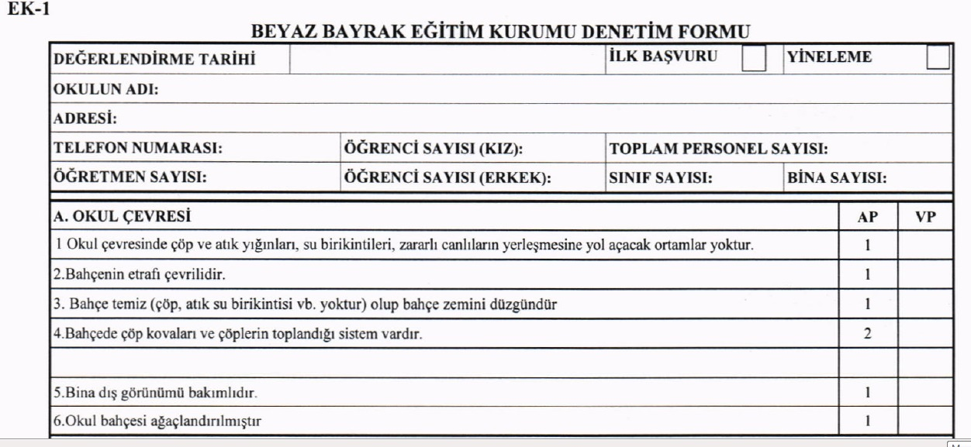
OKUL ÇEVRESİ (7 P)
AP Ağırlıklı Puan
VP Verilen Puan

Slide 18
BİNA İÇİ-KORİDORLAR (7 P)

Slide 19
SINIFLAR (10 P)
Kapaksız ise 1 puan

Slide 20
İDARİ BİRİM-ÖĞRETMEN ODASI-KÜTÜPHANE (3P)

Slide 21
SPOR SALONU,TİYATRO SALONU, ATÖLYELER, LABORATUVARLAR (3P)

Slide 22
TUVALET VE LAVABOLAR (21P)
6.Her kabinde çalışır sifon, tuvalet kağıdı, askı, çöp kovası ve kova içinde çöp poşeti vardır. | 5

Slide 23
1. Kız ve erkek öğrenciler için yeterli sayıda tuvalet vardır. | 2
20
YETERLİ 1 PUAN
YETERLİ 1 PUAN
40

Slide 24
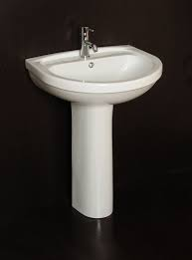
3. Yeterli sayıda lavabo vardır. | 2
60

Slide 25
6.Her kabinde çalışır sifon, tuvalet kağıdı, askı, çöp kovası ve kova içinde çöp poşeti vardır. | 5
Sifon 1
Tuvalet Kağıdı 1
Askı 1
Çöp Kovası 1
Çöp kovası poşeti 1
TOPLAM 5

Slide 26
7. Tuvalet ortak alanında sıvı sabun, kağıt havlu/kurutma makinesi, çöp kovası ve kova içinde çöp poşeti vardır. | 4
Sıvı Sabun 1
Kağıt havlu/kurutma makinesi 1
Çöp Kovası 1
Çöp kovası poşeti 1
TOPLAM 4

Slide 27
İÇME SUYU (12 P)
Kuyu suyu kullanılıyorsa 1 puan
Su deposu yoksa 2+1=3 puan 1.maddeye ilave edilir.

Slide 28
İÇME SUYU (12 P)
Parametreler:
Escherichia coli (E. coli)
Enterokok
Koliform bakteri
İnsani Tüketim Amaçlı Sular Hakkında Yönetmelik Ek-1a

Slide 29
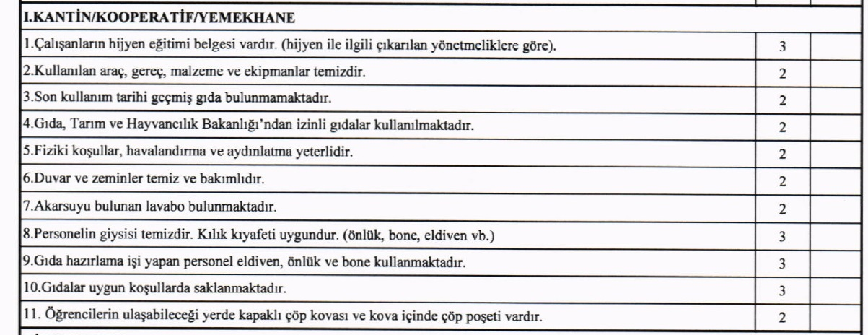
KANTİN/KOOPERATİF/YEMEKHANE (26 P)
Milli Eğitim Bakanlığı Hayat Boyu Öğrenme Genel Müdürlüğü Hijyen Eğitimi Yönetmeliği 5 Temmuz 2013 tarih ve 28698 sayılı Resmi Gazetede yayımlanarak yürürlüğe girmiştir.
HİJYEN EĞİTİM BELGESİ ibraz edilmezse puan verilmez.

Slide 30
9. Gıda hazırlama işi yapan personel eldiven, önlük ve bone kullanmaktadır. | 3
Eldiven 1
Önlük 1
Bone 1
TOPLAM 3

Slide 31
İLK YARDIM (4 P)
Sağlık Bakanlığı İlk Yardım Yönetmeliği 29 Temmuz 2015 tarih ve 29429 sayılı Resmi Gazete’de yayımlanarak yürürlüğe girmiştir.
İlkyardımcı bulundurulması
MADDE 19 – (1) İş sağlığı ve güvenliği kapsamında;
a) Az tehlikeli işyerlerinde, her 20 çalışan için 1 ilkyardımcı,
b) Tehlikeli işyerlerinde, her 15 çalışana kadar 1 ilkyardımcı,
c) Çok tehlikeli işyerlerinde, her 10 çalışana kadar 1 ilkyardımcı,
bulundurması zorunludur.
(2) Özel güvenlik ve sürücü kursları gibi ilkyardım eğitiminin zorunlu olarak verildiği kurslarda ilkyardım eğitimlerinin, bu Yönetmeliğe göre yetki belgesi almış eğitimciler tarafından verilmesi zorunludur.
(3) Milli Eğitim Bakanlığı eğitim programı dahilinde, ilkyardım eğitimi verecek öğretmenlerin 16 saatlik ilkyardım eğitimini almaları zorunludur.

Slide 32
DİĞER (7 P)

Slide 33
PUANLAMA SONUCU ? ? ?
BÖLÜM | AĞIRLIKLI TOPLAM PUAN | VERİLEN TOPLAM PUAN
TÜMÜ VAR | 100 | 90
F YOK (Spor-tiyatro salonu, atölye- laboratuvar) | 97 | 87
I YOK (Kantin/Kooperatif/Yemekhane) | 74 | 67
F ve I YOK (Spor-tiyatro salonu, atölye- laboratuvar) (Kantin/Kooperatif/Yemekhane) | 71 | 64

Slide 34
“TEŞEKKÜRLER”

